Slide 1
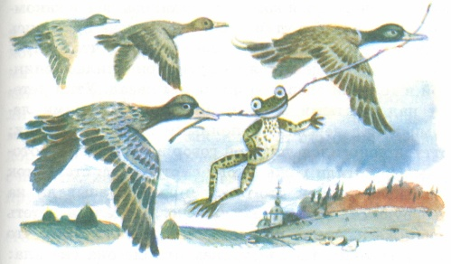
Тема: В.М.Гаршин
«Лягушка-
путешественница»

Slide 2
Цели:
познакомиться с произведением В.М. Гаршина «Лягушка-путешественница», определить основную идею сказки;
продолжить работу по развитию речи; совершенствовать навык выразительного и осознанного чтения;

Slide 3
Цели:
развивать память, внимание и творческие способности учащихся;
воспитывать самостоятельность, интерес к литературному чтению и любовь к родной природе, к краю.

Slide 4
У страха глаза
велики.
Волков бояться-
в лес не ходить.

Slide 5
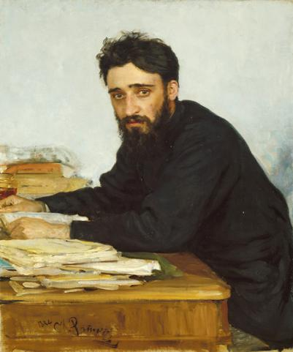
Всеволод
Михайлович
Гаршин
(1855-1888)

Slide 6
«Я не могу прятаться
за стенами института,
когда мои сверстники
лбы и груди
подставляют под пули.
Благословите меня.»

Slide 7
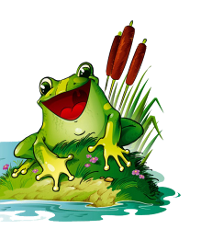
Лягушка-
путешественница

Slide 8
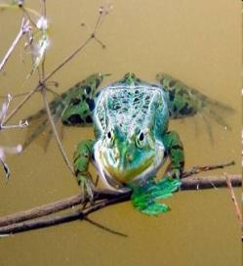
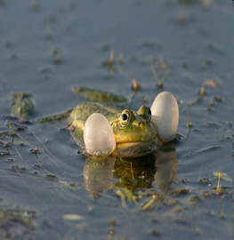
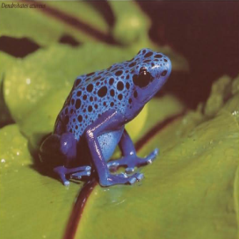
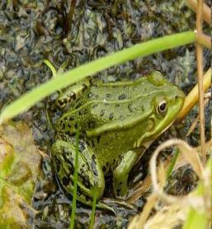
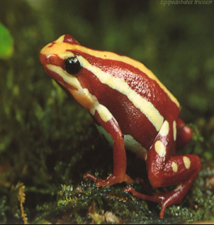
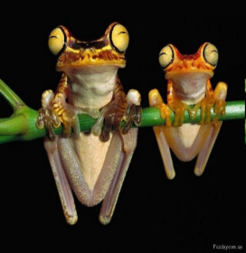

Slide 9
Берегите эти воды,
эти земли,
Даже малую былиночку
любя.
Берегите всех зверят
внутри природы,
Убивайте лишь зверей
внутри себя. Е.Евтушенко

Slide 10
Когда лягушка вылезает из воды, сидит на дереве и квакает, то надо ждать
хорошей, сухой погоды.
Если лягушка сидит в воде, то будет дождь или ветер.

Slide 11
паяц
благополучно
коряга
наслаждалась
достоинство
восторг
стиснула
восхитительный

Slide 12
паяц - шут, клоун
благополучно-удачно, успешно
коряга-пень
наслаждалась-блаженствовала
достоинство-совершенство
восторг- восхищение, упоение
стиснула- сжала, сдавила
восхитительный -замечательный,
очаровательный

Slide 13
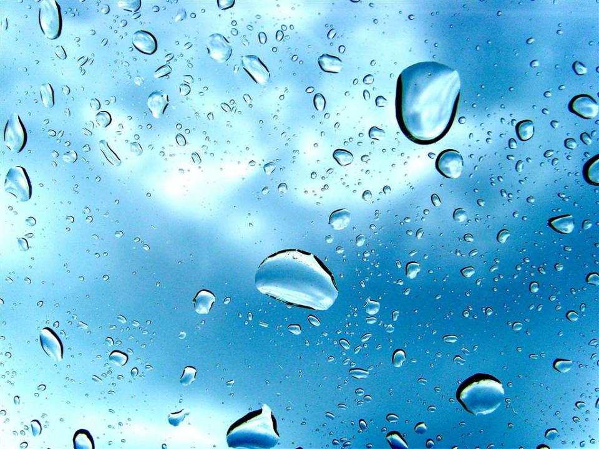
тыква,
акваланг,
экватор,
квас, квартира, аквариум

Slide 14
Мурзакова З.М. учитель начальных классов МОУ «Верхне-Колчуринская СОШ»

